Slide 1
Medidas de variabilidad
Oscar Centeno Mora

Slide 2
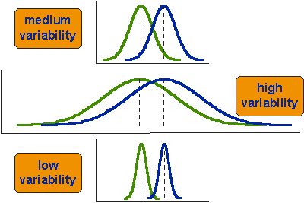

Preámbulo…..
En capítulos anteriores se estudiaron temas como los números relativos y medidas de posición como formas de resumir la información.
La presente clase cierra el ciclo de las medidas de estadísticas descriptivas para una variable.
Como se señaló en el tema de medidas de posición, una medida de este tipo SIEMPRE debe estar acompañada de una medida de variabilidad.
Se expondrán las principales medidas de variabilidad.

Slide 3

Preámbulo…..
El análisis anterior sobre los pacientes en el centro de salud y los gastos intermediaros se terminó con el conocimiento y la certeza que los resultados describieron o aproximaron de forma correcta lo que se le solicitó.
Sin embargo, alguien le pregunta: ¿con que tanta certeza podría dar por válidos los restados? Hoy podrá responder a dicha pregunta…

Slide 4
Índice
Introducción
Intervalo de cuartiles
1
4
El concepto de variabilidad
La desviación media
2
5
Recorrido o amplitud
La desviación estándar
3
6

Slide 5
Índice
Gráfico de cajas – Box plot
7
Coeficiente de variación
8

Slide 6
Índice
Introducción
1

Slide 7
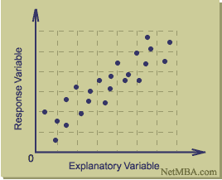
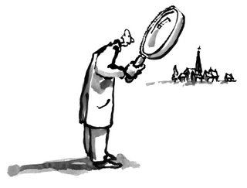
Introducción
El concepto de variabilidad juega un papel clave dentro de la Estadística como en cualquier ciencia.
La razón de ser de la estadística reside en que los datos son variables de mayor a menor intensidad.
La importancia de la Estadística es suministrar procedimientos válidos y confiables para analizar los hechos variables.

Slide 8
Introducción
El objetivo está en poder explicar y mediar la variabilidad con tal de realizar inferencias fidedignas.
Valor estimado
E
El objetivo en la estadística es poder explicar con cierto grado de confianza la diferencia entre el valor estimado y el verdadero
Error
Valor real
R

Slide 9
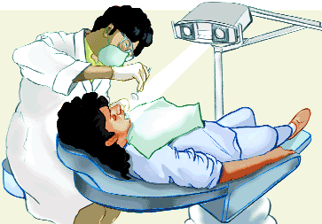

Introducción
Para los investigadores, la variabilidad es un fenómeno natural y corriente del cual hay clara conciencia:
-Odontólogo: erupción de una pieza dental (herencia, alimentación, genética, salud).
-Ingeniero Industrial: control y calibración de un proceso de producción de carros.

Slide 10


Introducción
-Profesor: rendimiento académico de los alumnos.
-Agrónomo: cuál de dos variedades fertilizante contiene un mayor rendimiento .
-Médico: establece cuál tratamiento es mejor para la rehabilitación del paciente.

Slide 11
Índice
Introducción
1
El concepto de variabilidad
2

Slide 12
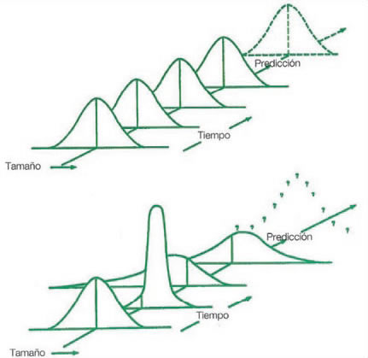
El concepto de variabilidad
Cuando se analizan los datos, se debe tener en mente 2 objetivos:
1. Se quiere conocer el fenómeno en cuestión, y la mayoría de veces se utilizan medidas de posición (MDP).
2. Se utilizan medidas para poder medir la variabilidad en los dato. Por lo tanto se quiere saber tanto la concentración como la dispersión de estos.
De acuerdo con el segundo objetivo, si existe la presencia de mucha variabilidad, entonces la confianza de los datos estará en juego.

Slide 13
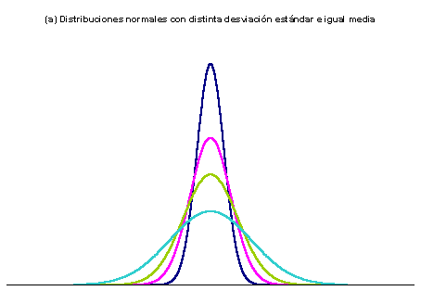

El concepto de variabilidad
A la hora de analizar un conjunto de datos, es tan importante conocer las MDP (preferiblemente el promedio), como las medidas de variabilidad (la desviación estándar).
Obligatoriamente se deben conocer siempre estas dos medidas, ya que la confianza de todo análisis está en función de la medida de tendencia y la medida de variabilidad.
A continuación se detalla lo que es la variabilidad de una forma más práctica. Supóngase que el ejemplo es la cantidad de dinero que las personas reciben por semana (1=100 000 ¢).

Slide 14
El concepto de variabilidad
Variabilidad “nula”.
Cuanto más concentrados estén los datos alrededor del promedio, se tendrá más confianza para caracterizar o representar el conjunto de datos.
Promedio = 6

Slide 15
El concepto de variabilidad
Pequeña variabilidad.
Cuando los datos estén concentrados alrededor del promedio, y estos no se alejen mucho, entonces se tendrá un nivel de confianza aceptable para caracterizar a los datos, con un pequeño grado de error asociado.
Promedio = 6

Slide 16
El concepto de variabilidad
Mayor variabilidad
Cuando los datos estén concentrados alrededor del promedio, pero estos se alejan relativamente bastante, entonces se tendrá un nivel de confianza no tan bueno para caracterizar a los datos, y un mayor grado de error asociado.
Promedio = 6

Slide 17
El concepto de variabilidad
Variabilidad extrema
Cuando los datos no están concentrados alrededor del promedio, y estos se alejan bastante del promedio, el nivel confianza será muy malo, y habrá un grado de error asociado bastante grande.
Promedio = 6

Slide 18
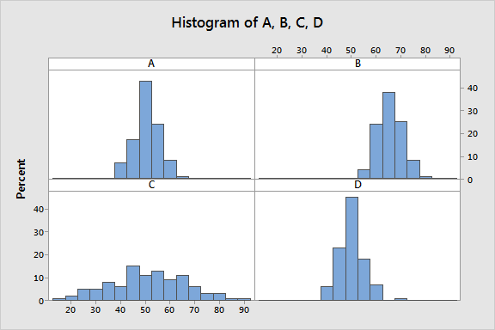
El concepto de variabilidad

Slide 19
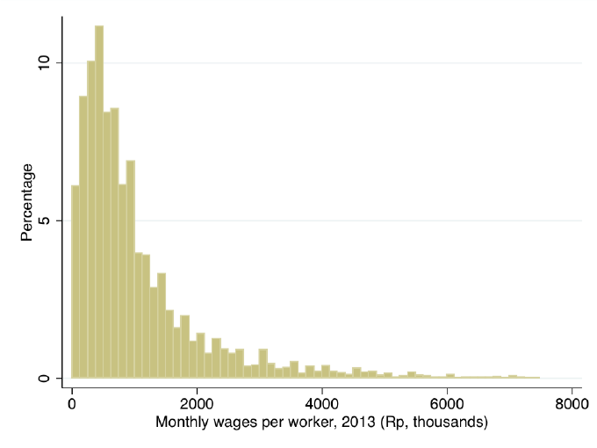
El concepto de variabilidad

Slide 20
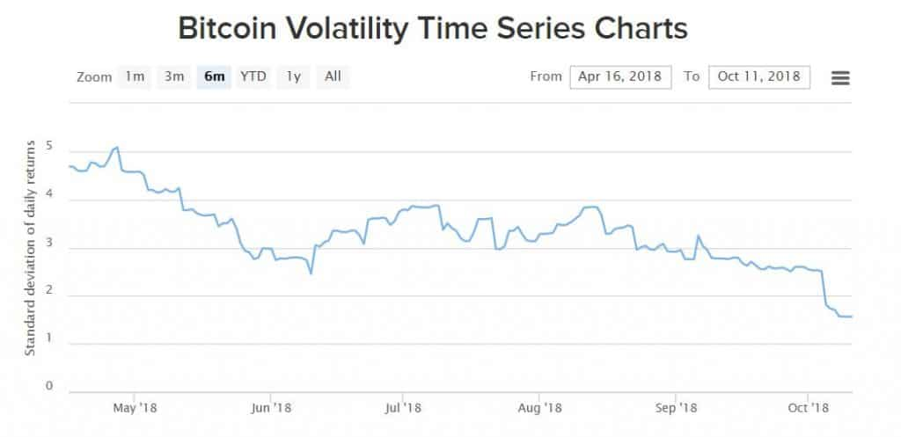
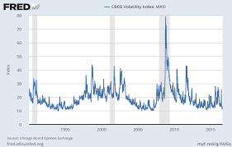
El concepto de variabilidad

Slide 21
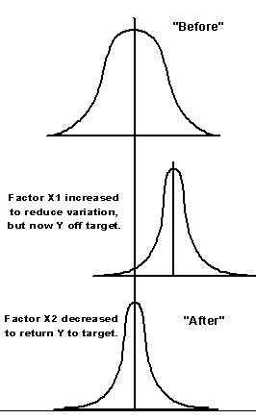
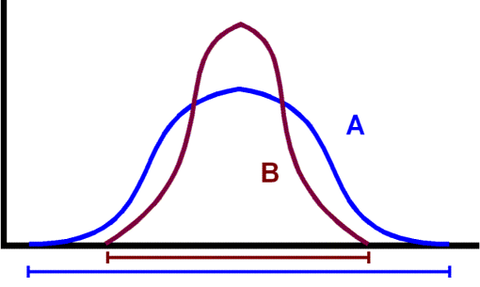
El concepto de variabilidad
Por lo tanto, se evidencia que las MDP no son suficientes para describir un conjunto de datos, y la necesidad de aplicar también una medida de variabilidad.
Dentro de cualquier aplicación y área que requiera de la Estadística, es necesario estudiar la variabilidad.

Slide 22


Medidas de variabilidad
Existen diferentes formas de medir la dispersión o variabilidad de los datos.
La elección de cierta medida depende de la situación y de las posibles ventajas en relación a las otras medidas.
Las medidas de variabilidad más corrientes son:
-El recorrido o amplitud.
-La desviación media (DM).
-La variancia y desviación estándar (DE).

Slide 23
Índice
Introducción
1
El concepto de variabilidad
2
Recorrido o amplitud
3

Slide 24

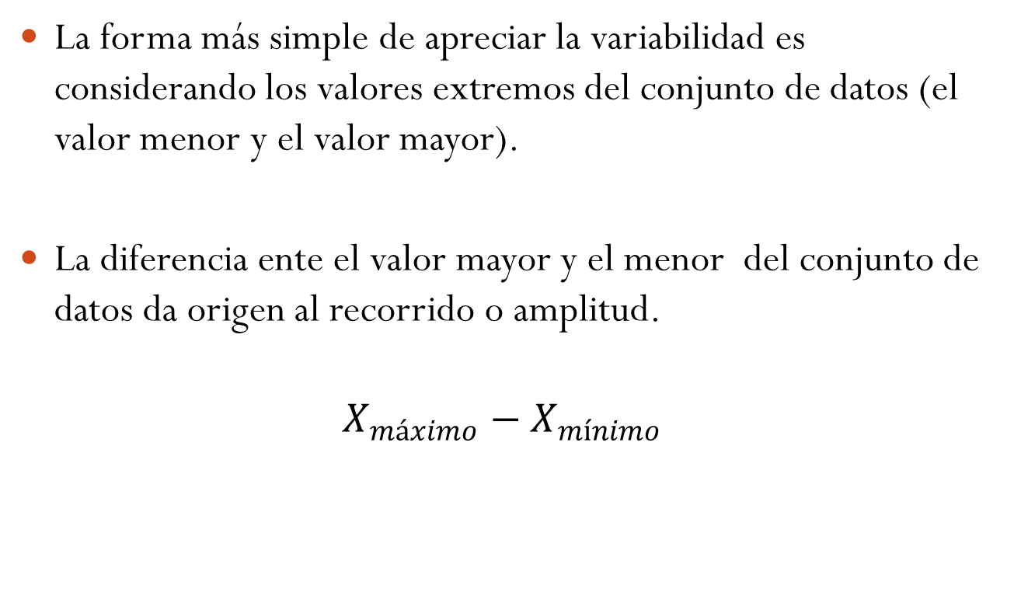
Recorrido o amplitud
La forma más simple de apreciar la variabilidad es considerando los valores extremos del conjunto de datos (el valor menor y el valor mayor).
La diferencia ente el valor mayor y el menor del conjunto de datos da origen al recorrido o amplitud.
$$X_{máximo}−X_{mínimo}$$
Recorrido =
$$X_{máximo}−X_{mínimo}$$
Recorrido = Valor mayor – valor menor

Slide 25
Recorrido o amplitud
El cálculo es muy simple. Considérese las siguientes edades:
19, 20, 21, 20, 21, 19, 18, 22, 20, 19, 23.
En este caso se tiene que las edades tienen una dispersión o amplitud de 5 años. Dependiendo del contexto, puede ser mucho o poco.
Recorrido = 23 – 18 =5

Slide 26
Recorrido o amplitud
Supongamos que en el conjunto de datos se incluye el número “32”, lo cual daría el siguiente conjunto de datos:
19, 20, 21, 20, 21, 19, 18, 22, 20, 19, 23, 32.
La edad tiene una amplitud de 14 años. De nuevo, dependiendo del contexto se puede considerar mucho o poco.
Recorrido =32– 18 =14

Slide 27

Recorrido o amplitud
El recorrido es una medida que se ve influenciada 100% por los valores extremos, y únicamente describe la lejanía absoluta que hay entre los datos.
El recorrido no es muy usado debido a ciertas limitaciones:
-No toma en cuenta todas las observaciones del grupo, sino únicamente el valor mayor y el menor.
-El aumentar el número de observaciones casi nunca produce información útil en la variabilidad.
Es por lo anterior que se debe recurrir a otras medidas.

Slide 28
Índice
Introducción
Intervalo de cuartiles
1
4
El concepto de variabilidad
2
Recorrido o amplitud
3

Slide 29
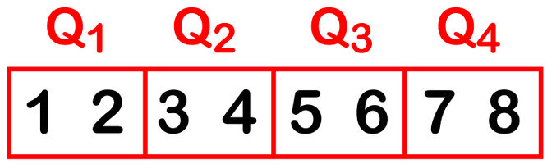


Intervalo de cuartiles
Conocido también como Amplitud del intercuartil, constituye otra medida de variabilidad.
Se expresa mediante la fórmula:
La medida indica donde se aglomera el 50% de los datos respecto a la mediana.
Permite saber tanto donde está el 50% aglomeración central (posición), como el rango de tal aglomeración (variabilidad).
$$IQR=Q_{3}−Q_{1}$$

Slide 30
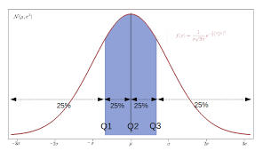
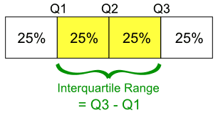
Intervalo de cuartiles

Slide 31
Índice
Introducción
Intervalo intercuartilo
1
4
El concepto de variabilidad
La desviación media
2
5
Recorrido o amplitud
3

Slide 32

La desviación media
Dadas las limitaciones del recorrido, es necesario definir una medida de dispersión que tome en cuenta en el cálculo todos los datos.
La medida tiene que estar basada en las desviaciones o diferencias de los datos individuales respecto a un valor central o típico (como el promedio).
La mejor opción es considerar la suma de las desviaciones de los datos con respecto al promedio.

Slide 33

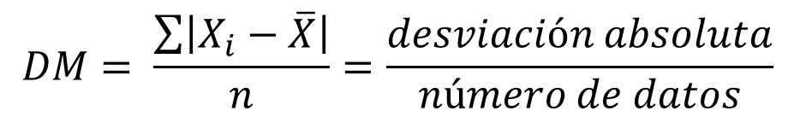
La desviación media
Sin embargo, si esto se hiciera de buenas a primeras, esta opción siempre arrojaría valores iguales a “0”.
Para obviar este problema, se suele usar los valores absolutos de las diferencias, y dividirlas por el número de datos para obtener una medida de dispersión promedio o por observación.
Así se origina la desviación media:
$$DM= \frac{\sum{\left|X_{i}−\overline{X}\right|}}{n}=\frac{desviación absoluta}{número de datos}$$

Slide 34


La desviación media
Sea el siguiente conjunto de datos:
3, 10, 2, 8 y 7.
El promedio:
La DM se expresa:
$$\overline{x}=6$$

Slide 35

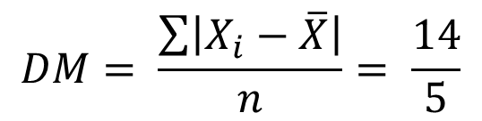
La desviación media
$$DM= \frac{\sum{\left|X_{i}−\overline{X}\right|}}{n}= \frac{14}{5}$$
= 2.8
Por lo tanto, la desviación media de los datos es de 2,8.
Sin embargo, ahora es importante saber si 2.8 es un valor “grande” o “pequeño”; o más importante es si los datos poseen mucha o poca variabilidad.

Slide 36
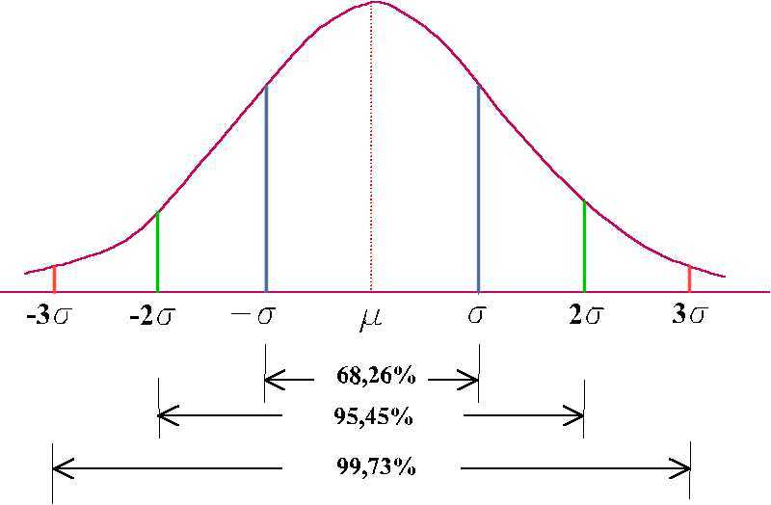
La desviación media

Slide 37
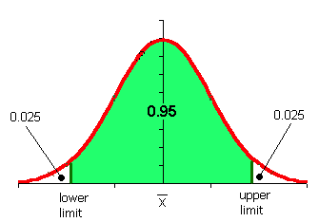
La desviación media
El tamaño de la desviación media va a depender mucho de la medida que se esté utilizando. Sin embargo el resultado por si solo no dice nada.
Si la desviación media se utiliza como la desviación estándar, para saber si los datos son muy o pocos dispersos podemos utilizar el criterio de que si el 95% de los datos están “± 2” desviaciones, entonces no hay tanta variabilidad.
El criterio anterior aplica a conjunto mayores a 30.

Slide 38
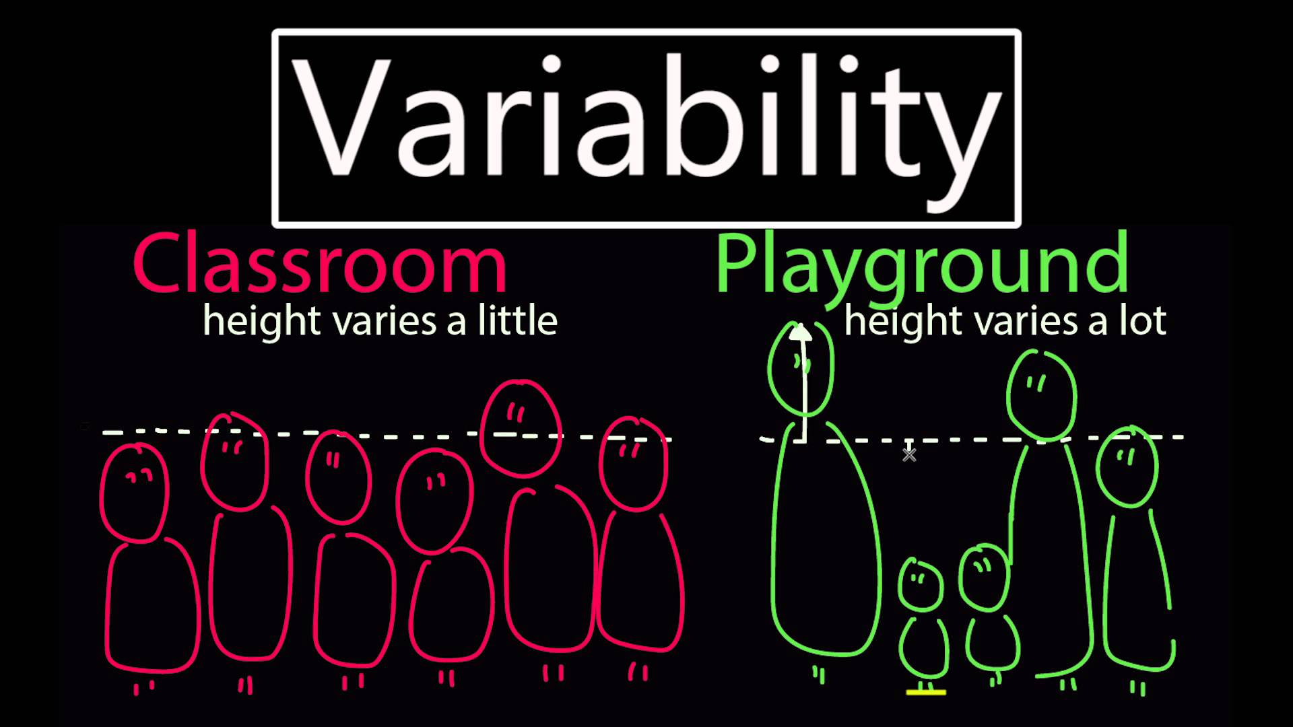
La desviación media

Slide 39
La desviación media
Para el presente caso, como tan sólo hay 5 datos el criterio anterio no aplica.
Sin embargo, si observamos la distribución de datos, se observa una gran variabilidad del conjunto.
-1 DM
-1 DM
1 DM
1 DM
0.4
3.2
8.8
11.5
0
12
2
3
6
7
8
10

Slide 40

La desviación media
Debido principalmente a la falta de requerimientos teóricos y muchas veces prácticos, la desviación media no es la medida de dispersión más utilizada.
Por eso se debe recurrir la gran mayoría de veces a la variancia y desviación estándar.

Slide 41
Índice
Introducción
La desviación media
1
4
El concepto de variabilidad
La desviación estándar
2
5
Recorrido o amplitud
3

Slide 42
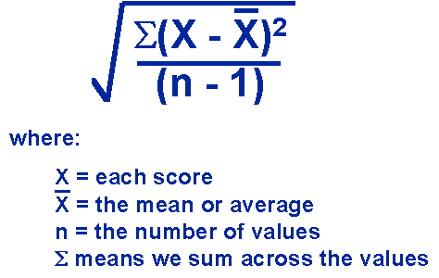
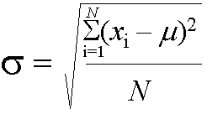
Variancia y desviación estándar
La variancia y la desviación estándar son las medidas de dispersión más cómodas y útiles que reúnen numerosas ventajas prácticas y teóricas.
Como para la DM, se toma en cuenta las desviaciones o diferencias de todos los datos con respecto al promedio.
Sin embargo, en esta ocasión en vez de considerar las desviaciones absolutas de cada dato con respecto al promedio, se van a considerar las desviaciones cuadráticas de los datos con respecto al promedio.

Slide 43
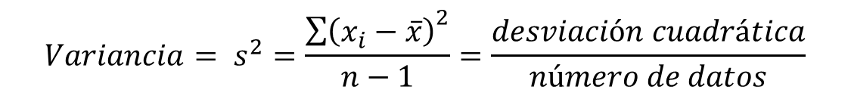
Variancia y desviación estándar
Las desviaciones cuadráticas permiten obtener la medida de dispersión denominada “variancia”. Si a la variancia se le aplica una raíz cuadrada, entonces se puede obtener la desviación estándar o desviación típica.
La variancia se formula de la siguiente forma:
$$Variancia= s^{2}=\frac{{\sum{\left(x_{i}−\overline{x}\right)}}^{2}}{n−1}=\frac{desviación cuadrática}{número de datos}$$

Slide 44
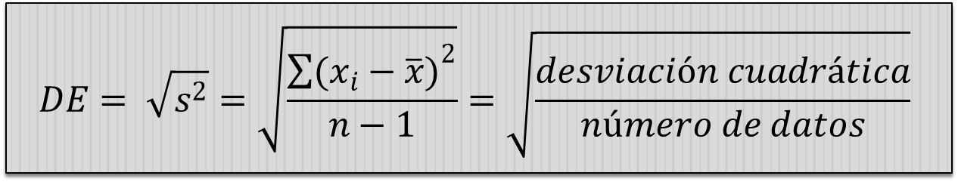
Variancia y desviación estándar
La desviación estándar (DE) se describe de la siguiente forma:
La desviación estándar nos indica cuánto se alejan, en promedio, las observaciones de la media aritmética del conjunto.
Es la medida de dispersión más usada en estadística, tanto en aspectos descriptivos como analíticos.
$$DE= \sqrt{s^{2}}=\sqrt{\frac{{\sum{(x_{i}−\overline{x})}}^{2}}{n−1}}=\sqrt{\frac{desviación cuadrática}{número de datos}}$$

Slide 45
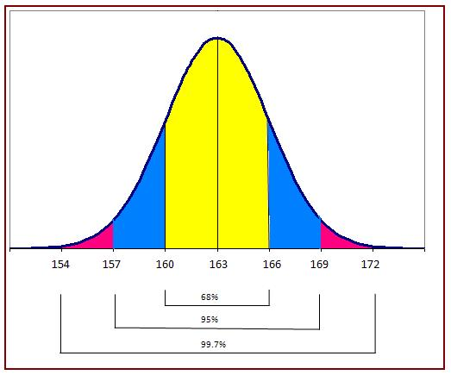
Variancia y desviación estándar
Para fines prácticos, la medida de dispersión que se utiliza en informes, reportes, descripciones y se interpreta es la desviación estándar.
La variancia se utiliza para facilitar los cálculos, pero no se interpreta ni nada por el estilo, ya que las medidas están modificadas por el cuadro, e interesa la medida original de la variable.
De ahí que si interpretamos algo será la DE.

Slide 46

Variancia y desviación estándar
Para el cálculo de la variancia se puede proceder de dos formas. La primera es la forma “normal” y la otra es la “simplificada”.
El cálculo de la variancia “normal”, cuando se tiene una muestra de “n” datos, se expresa como “S²” , se denota:
$$S^{2}=\frac{{\sum{\left(x_{i}−\overline{x}\right)}}^{2}}{n−1}$$

Slide 47

Variancia y desviación estándar
Sea el conjunto de datos anterior,
3, 10, 2, 8, 7.
Para obtener la variancia:
xi | xi -x | (xi-x)^2
3 | -3 | 9
10 | 4 | 16
2 | -4 | 16
8 | 2 | 4
7 | 1 | 1
30 | 0 | 46

Slide 48
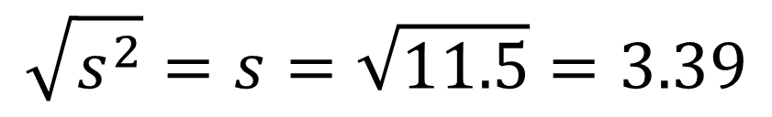
Variancia y desviación estándar
Por lo tanto la variancia es igual a 11.5.
Para obtener la desviación estándar lo que tenemos que hacer es sacar raíz cuadrada al resultado anterior.
Nótese que este es el resultado que se interpreta, pero esto lo haremos más adelante.
$$\sqrt{s^{2}}=s=\sqrt{11.5}=3.39$$

Slide 49

Variancia y desviación estándar
La otra forma para obtener la variancia “simplificada” se denota de la siguiente forma:
Para obtener la variancia mediante este método, se utiliza las observaciones individuales en todo momento.
$$s^{2}=\frac{\left(\sum{{x_{i}}^{2}})−\frac{{\left(\sum{x_{i}}\right)}^{2}}{n}\right.}{n−1}$$

Slide 50
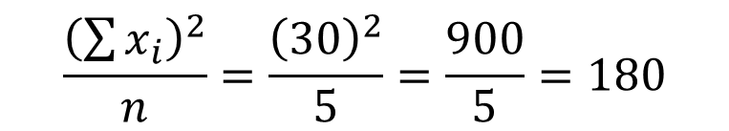
Variancia y desviación estándar
1. Se obtiene el cuadro de todas las Xi observaciones:
2. Se obtiene la suma de todas las observaciones, se suma el cuadrado y finalmente se divide por el número de observaciones.
xi | xi ^2
3 | 9
10 | 100
2 | 4
8 | 64
7 | 49
30 | 226
$$\frac{{\left(\sum{x_{i}}\right)}^{2}}{n}=\frac{{\left(30\right)}^{2}}{5}=\frac{900}{5}=180$$

Slide 51
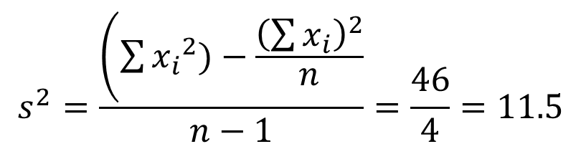
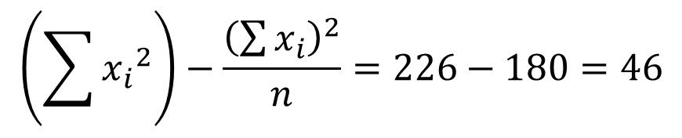
Variancia y desviación estándar
3. Se obtiene los términos cuadráticos:
Finalmente se obtiene la variancia:
$$\left(\sum{{x_{i}}^{2}}\right)−\frac{{\left(\sum{x_{i}}\right)}^{2}}{n}=226−180=46$$
$$s^{2}=\frac{\left(\sum{{x_{i}}^{2}})−\frac{{\left(\sum{x_{i}}\right)}^{2}}{n}\right.}{n−1}=\frac{46}{4}=11.5$$

Slide 52
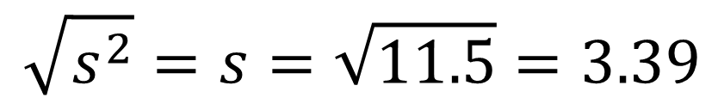
Variancia y desviación estándar
Finalmente, la desviación estándar es la raíz cuadrado de la varianza.
La desviación estándar es de 3.39. Se interpretaría como la desviación con respecto al promedio.
Al igual que para la DM, interesa saber si el valor de la DE es grande o pequeño; y finalmente valorar la magnitud de la dispersión de los datos. De nuevo, el valor por si mismo no dice mucho.
$$\sqrt{s^{2}}=s=\sqrt{11.5}=3.39$$

Slide 53
Variancia y desviación estándar
Si los datos son muy o pocos dispersos podemos utilizar el criterio de que si el 95% de los datos están “± 2” desviaciones, entonces no hay tanta variabilidad.
Sin embargo, este regla aplica para tamaños de muestra superior a 30.
Como se observó anteriormente, la distribución de los es muy dispersa, y además, realmente una dispersión de 3.4 alrededor de la media es muy grande.

Slide 54
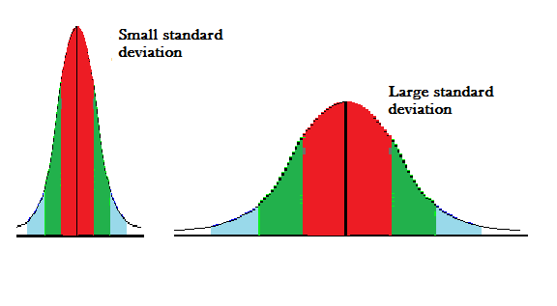
Variancia y desviación estándar

Slide 55
Variancia y desviación estándar
Como tan sólo hay 5 datos el criterio anterior no aplica. Pero su representación se muestra a continuación:
Antes se había observado que los datos están muy dispersos alrededor del promedio.
-1 DE
-1 DE
1 DE
1 DE
-0.78
2.61
9.39
12.78
0
10
12
2
3
6
7
8

Slide 56
Índice
Gráfico de cajas – Box plot
7

Slide 57
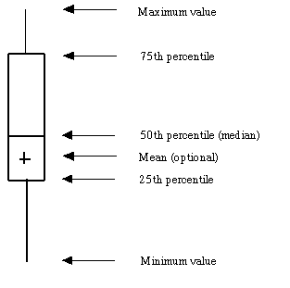
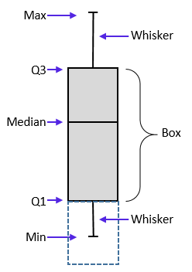
Gráfico de cajas (box plot)
¿Es posible resumir en un solo gráfico los aspectos de las medidas de posición como los de variabilidad?
Un Diagrama de caja, también conocido como diagrama de caja y bigotes, es un gráfico que está basado en cuartiles y mediante el cual se visualiza la distribución de un conjunto de datos. Está compuesto por un rectángulo, la "caja", y dos brazos, los "bigotes“…
Es un gráfico que suministra información sobre los valores mínimo y máximo, los cuartiles Q1, Q2 o mediana y Q3, y sobre la existencia de valores atípicos y la simetría de la distribución. Primero es necesario encontrar la mediana para luego encontrar los 2 cuartiles restantes

Slide 58
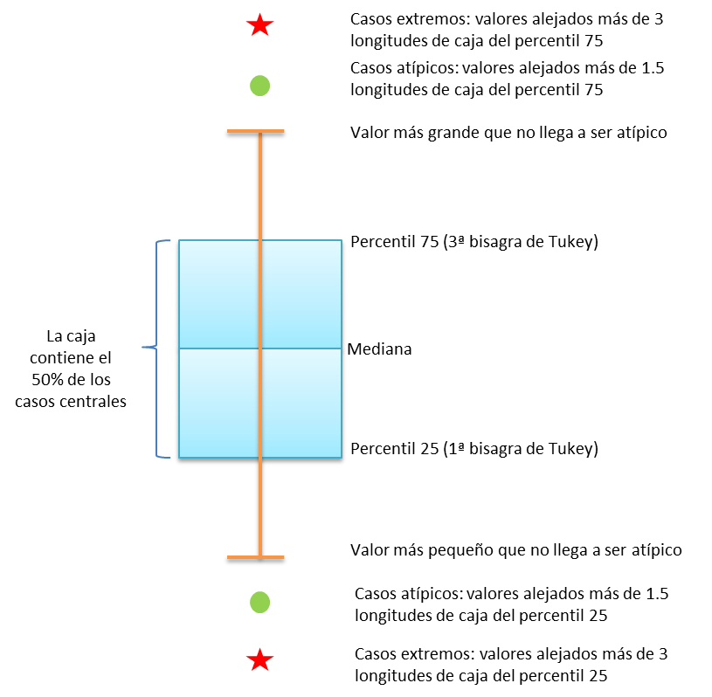
Gráfico de cajas (box plot)

Slide 59


Gráfico de cajas (box plot)
La utilidad del gráfico de cajas son las siguientes:
Proporcionan una visión general de la simetría de la distribución de los datos; si la mediana no está en el centro del rectángulo, la distribución no es simétrica.
Son útiles para ver la presencia de valor atípicos también llamados outliers.
Pertenece a las herramientas de las estadística descriptiva. Permite ver como es la dispersión de los puntos con la mediana, los percentiles 25 y 75 y los valores máximos y mínimos.
Ponen en una sola dimensión los datos de un histograma, facilitando así el análisis de la información al detectar que el 50% de la población está en los límites de la caja.

Slide 60
Índice
Gráfico de cajas – Box plot
7
Coeficiente de variación
8

Slide 61

Coeficiente de variación
¿Si vamos a comprar el salario medio entre hombres y mujeres, qué tendríamos que hacer para comprar los salarios de estas dos poblaciones?

Slide 62

Coeficiente de variación
¿Si vamos a comprar la variabilidad del salario entre hombres y mujeres, qué tendríamos que hacer para comprar cuál salario es más o menos variable entre las poblaciones?

Slide 63
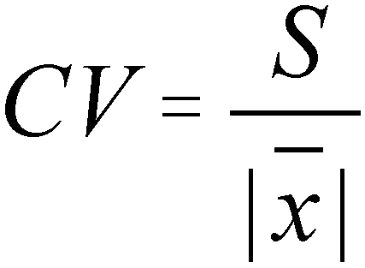
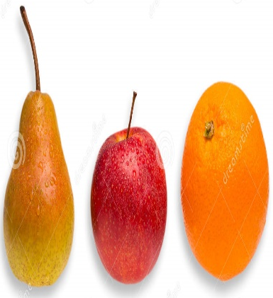
Coeficiente de variación
La desviación estándar es útil como medida de variación en un determinado conjunto de datos.
Cuando se quiere comparar la dispersión de dos conjuntos de datos, la comparación de las dos desviaciones estándar puede dar un resultado equivocado.
Esto puede ocurrir si las dos variables involucradas tienen medidas en diferentes unidades o provienen de dos tipos de población.
Ejemplo: los pesos de los niños de primer grado de primaria son comparadas contra la desviación estándar de los pesos de los estudiantes de primer año de universidad, esta última es numéricamente mayor que la anterior, debido a que los pesos mismos son mayores y no porque la dispersión sea mayor

Slide 64

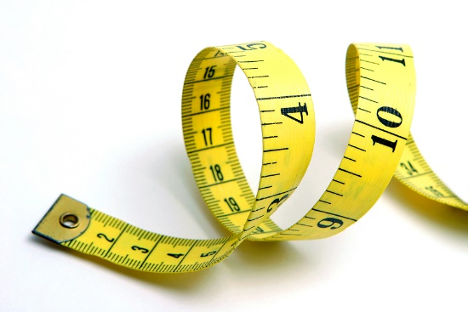
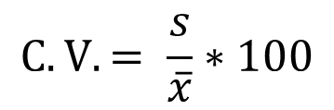
Coeficiente de variación
Se necesita una medida de variancia relativa en lugar de una de variancia absoluta.
Esta medida se conoce como coeficiente de variación, el cual expresa la desviación estándar como un porcentaje de la media. Se expresa como:
Como la media y desviación estándar se expresan en la misma unidad de medición, la unidad de medición se cancela al calcular el coeficiente de variación. Esto hace que se obtenga una medida independiente de la unidad de medición
$$C.V.= \frac{s}{\overline{x}}∗100$$

Slide 65

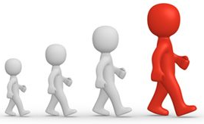
Coeficiente de variación
En la comparación de dos tipos de población, personas con edades promedio de 11 años, y personas con edades promedio de 25 años, se desea saber cuál posee mayor variabilidad, los pesos de los de 25 años o los de los 11 años.
Los datos son los siguientes
 | Muestra 1 | Muestra 2
Edad | 25 años | 11 años
Peso medio | 145 libras | 80 libras
Desviación estándar | 10 libras | 10 libras

Slide 66

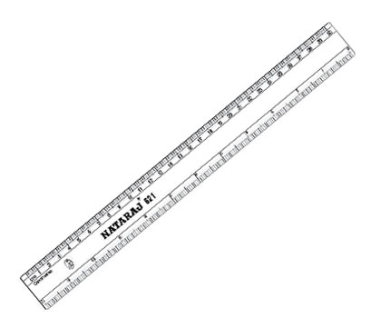
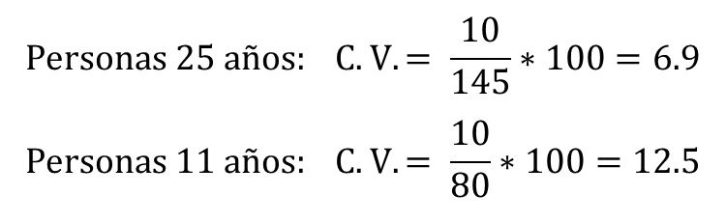
Coeficiente de variación
Una comparación de las desviaciones estándar puede conducir a la conclusión de que las dos muestras poseen igual variabilidad. Sin embargo, si se calcula el coeficiente de variación se obtiene por grupo:
….la impresión recibida es diferente
Como el CV es independiente de la escala de medición, constituye una estadística útil para compara la variabilidad de dos o más variables en medidas en escalas diferentes.
$$Personas 25 años: C.V.= \frac{10}{145}∗100=6.9$$
$$Personas 11 años: C.V.= \frac{10}{80}∗100=12.5$$

Slide 67


Reseñas finales
Para tener idea de la dispersión, se puede utilizar tanto el criterio numérico como gráfico.
El conocer las medidas de posición como variabilidad no sólo es una buena herramienta para la descripción; todos los métodos inferenciales utilizan medidas de variabilidad.
Obtener conjuntamente el promedio y la desviación estándar es útil tanto en la estandarización (prueba de hipótesis), como en la estimación (intervalos de confianza).
Esto último es parte de la Estadística Inferencial, y se estudiar en próximos capítulos.

Slide 68


